Slide 1
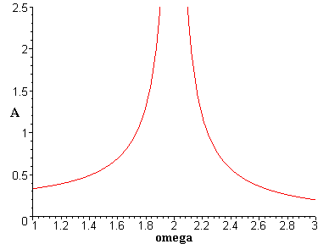
Εξαναγκασμένες Μηχανικές Ταλαντώσεις

Slide 2

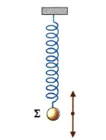

Ας θυμηθούμε…
σταθερή
Στην ΑΑΤ η ενέργεια της ταλάντωσης διατηρείται ……………….
σταθερό
Στην ΑΑΤ το πλάτος της ταλάντωσης διατηρείται ……………….
Στο διπλανό σχήμα το σφαιρίδιο εκτελεί ΑΑΤ. Η συχνότητα ταλάντωσης του σφαιριδίου υπολογίζεται από τη σχέση f = …………….
$$\frac{1}{2π}\sqrt{\frac{k}{m}}$$
ενέργειας
Σε κάθε ελεύθερη ταλάντωση έχουμε απώλεια ………………….
Σε κάθε φθίνουσα ταλάντωση το πλάτος της …………………, μέχρι που τελικά μηδενίζεται.
μειώνεται
Για ορισμένη τιμή της σταθεράς απόσβεσης b, η περίοδος της φθίνουσας ταλάντωσης παραμένει ……………….
σταθερή

Slide 3
Εξαναγκασμένες Μηχανικές Ταλαντώσεις θεωρούνται αυτές που διατηρούν το πλάτος τους σταθερό με την επίδραση εξωτερικών περιοδικών δυνάμεων, οι οποίες με το έργο τους καλύπτουν τις ενεργειακές απώλειες που προκαλούνται από οποιοδήποτε λόγο.

Slide 4

Να γνωρίσουμε κάποιους χρήσιμους όρους.
Ελεύθερη ταλάντωση: Η ταλάντωση που γίνεται όταν αφήσουμε ελεύθερο ένα ταλαντούμενο σύστημα, αφού αρχικά του έχουμε προσφέρει ένα ποσό ενέργειας.
Ιδιοσυχνότητα: Η συχνότητα με την οποία γίνεται η ελεύθερη ταλάντωση δίχως αποσβέσεις (f₀ = ).
$$\frac{1}{2π}\sqrt{\frac{k}{m}}$$
Διεγείρουσα δύναμη: Η εξωτερική περιοδική δύναμη (π.χ. F_{εξ}=F_{max}συνωt) που πρέπει να ασκήσουμε στο σύστημα για να διατηρηθεί το πλάτος της ταλάντωσης σταθερό.

Slide 5
Εξαναγκασμένη ταλάντωση: Η ταλάντωση που γίνεται με την επίδραση της διεγείρουσας δύναμης.
Διεγέρτης: Το σώμα που ασκεί την διεγείρουσα δύναμη.
Ταλαντωτής: Το σώμα που εκτελεί την εξαναγκασμένη ταλάντωση.

Slide 6
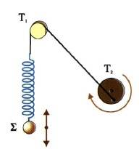
Ας γνωρίσουμε ένα σύστημα που εκτελεί εξαναγκασμένη ταλάντωση.
Ο τροχός λειτουργεί ως διεγέρτης.
Το σφαιρίδιο (που είναι στηριγμένο στο ελατήριο) εκτελεί εξαναγκασμένη ταλάντωση.
Ο τροχός-διεγέρτης στρέφεται με συχνότητα f_{δ}.
Το σφαιρίδιο (αν κάνει ελεύθερη ταλάντωση) έχει ιδιοσυχνότητα f₀.

Slide 7
Η θεωρητική μελέτη μιας τέτοιας εξαναγκασμένης ταλάντωσης μάς οδηγεί στις παρακάτω διαπιστώσεις:
Η συχνότητα της εξαναγκασμένης ταλάντωσης είναι πάντοτε ίση με την συχνότητα της περιοδικά μεταβαλλόμενης διεγείρουσας δύναμης.
Ο διεγέρτης επιβάλλει στην ταλάντωση τη συχνότητά του.
Το πλάτος της εξαναγκασμένης ταλάντωσης εξαρτάται από τη συχνότητα του διεγέρτη για τις διάφορες τιμές της σταθεράς απόσβεσης.

Slide 8
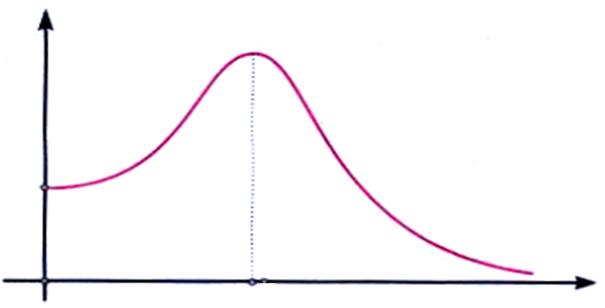
Γραφική παράσταση πλάτους (εξαναγκασμένης ταλάντωσης) συχνότητας (διεγέρτη) για ορισμένη τιμή της σταθεράς απόσβεσης b.
A
A_{max}
f₀
f_{δ}

Slide 9
Όταν η συχνότητα του διεγέρτη είναι πολύ μικρή, τότε το πλάτος της εξαναγκασμένης ταλάντωσης έχει τιμή περίπου ίση με την ακτίνα του τροχού.
Καθώς η συχνότητα του διεγέρτη αυξάνεται, μεγαλώνει το πλάτος μέχρι την μέγιστη τιμή Α_{max}, τη στιγμή που η συχνότητα του διεγέρτη γίνει (σχεδόν) ίση με την ιδιοσυχνότητα f₀ του ταλαντωτή.
A
A_{max}
A₁
b=σταθ.
f₀
f_{δ1}
f_{δ}
Αν συνεχίσει ν’ αυξάνεται η συχνότητα του διεγέρτη, το πλάτος της ταλάντωσης μειώνεται.

Slide 10
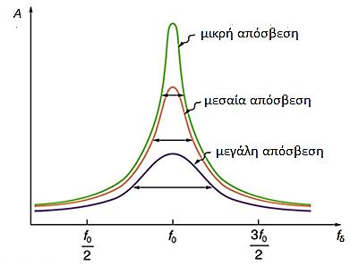
Συντονισμός
Είναι το φαινόμενο κατά το οποίο όταν η συχνότητα του διεγέρτη (f_{δ}) γίνει ίση με την ιδιοσυχνότητα του ταλαντωτή (f₀), τότε το ταλαντούμενο σύστημα έχει μέγιστο πλάτος ταλάντωσης.
(Για τις περιπτώσεις που η σταθερά απόσβεσης b έχει μικρή τιμή).

Slide 11
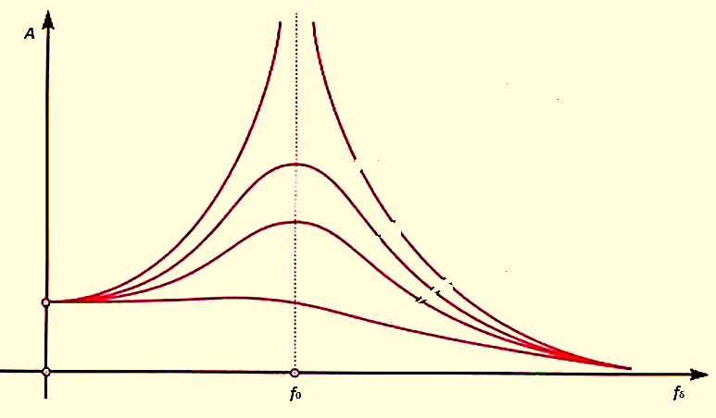
Στην ιδανική περίπτωση που η ταλάντωση δεν έχει απώλειες ενέργειας (b = 0, πρακτικά αυτό συμβαίνει όταν f_{δ}=f₀), το πλάτος της εξαναγκασμένης ταλάντωσης γίνεται άπειρο.
b = 0
b < b₁ < b₂ < b₃
b₁
b₂
b₃
Όσο η απόσβεση μεγαλώνει (b αυξάνεται), το μέγιστο πλάτος ταλάντωσης (στη φάση του συντονισμού) μειώνεται.

Slide 12
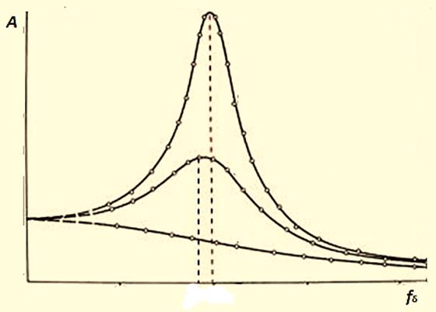
Στις ταλαντώσεις με απόσβεση η συχνότητα συντονισμού είναι λίγο μικρότερη από την f₀ (όπου b = 0).
Όσο αυξάνεται η απόσβεση η μείωση της συχνότητας συντονισμού γίνεται μεγαλύτερη. Αυτή η μετατόπιση της συχνότητας συντονισμού είναι πολύ μικρή και στα διαγράμματα του βιβλίου δεν φαίνεται.
f₀₂
f₀
f₀₁

Slide 13
Πώς μεταφέρεται η ενέργεια κατά το συντονισμό;
Η ενέργεια που προσφέρεται στο σύστημα αντισταθμίζει τις απώλειες και έτσι το πλάτος της ταλάντωσης διατηρείται σταθερό.
Κατά το συντονισμό η ενέργεια μεταφέρεται στο ταλαντούμενο σύστημα κατά το βέλτιστο τρόπο, γι’ αυτό το πλάτος της ταλάντωσης γίνεται μέγιστο.

Slide 14
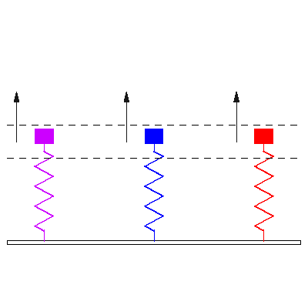
Εφαρμογές του συντονισμού

Slide 15
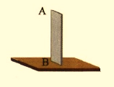
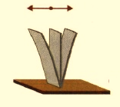
Σεισμοί - Κτίρια
Σεισμικά κύματα - Ταλάντωση κτιρίων
Ένα κτίριο αν διεγερθεί, έχει τη δυνατότητα να εκτελέσει ελεύθερη ταλάντωση, παρόμοια με αυτή του ελάσματος με ιδιοσυχνότητα f_{o}.
Το άκρο Α του ελάσματος μπορεί να εκτελέσει ταλάντωση, με συχνότητα ίση με την ιδιοσυχνότητά του.

Slide 16
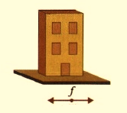
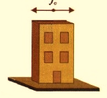
f₀
Στη διάρκεια ενός σεισμού, το έδαφος πάλλεται με συχνότητα f και τα κτίρια εξαναγκάζονται να εκτελέσουν ταλάντωση.
Αν η συχνότητα f με την οποία πάλλεται το έδαφος (διεγέρτης) είναι ίση με την ιδιοσυχνότητα f_{o} του κτιρίου, το πλάτος της ταλάντωσης του κτιρίου θα γίνει μεγάλο, γεγονός που μπορεί να οδηγήσει στην κατάρρευσή του.

Slide 17
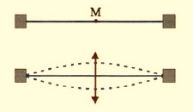
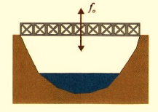
Βηματισμός – Γέφυρες
Η χορδή μπορεί να εκτελέσει ταλάντωση με τη φυσική της συχνότητα (ιδιοσυχνότητα).
Παρόμοια κίνηση μπορεί να εκτελέσει και μία γέφυρα αν διεγερθεί.
Αν η συχνότητα βηματισμού μιας ομάδας ανθρώπων που διέρχεται από μία γέφυρα γίνει ίση με την ιδιοσυχνότητα της γέφυρας, τότε έχουμε συντονισμό, η γέφυρα ταλαντώνεται με μεγάλο πλάτος και υπάρχει κίνδυνος κατάρρευσής της.

Slide 18
Ιστορικά παραδείγματα κατάρρευσης γεφυρών
Η γέφυρα της Angers (Ανζέρ) στον ποταμό Maines στη Γαλλία, από βάδισμα στρατιωτών (16 Απριλίου 1850).
Η γέφυρα του Broughton (Μπράουτον) έξω από το Μάντσεστερ στην Αγγλία, από βάδισμα στρατιωτών (12 Απριλίου 1831).
Η κρεμαστή γέφυρα Tacoma (Τακόμα) στην πολιτεία της Ουάσιγκτον στις ΗΠΑ, από έντονους ανέμους (7 Νοεμβρίου 1940).
Μαθήματα από την κατάρρευση της γέφυρας Tacoma.
Μια άλλη άποψη (υπήρξε αποτέλεσμα καταστροφικής αυτοσυντηρούμενης ταλάντωσης) για την κατάρρευση της γέφυρας Tacoma.

Slide 19
Μερικές περιπτώσεις εξαναγκασμένων ταλαντώσεων
Σπάσιμο ποτηριού με τη φωνή.
Σπάσιμο γυαλιού με ήχο παραγόμενο από ηλεκτρονικά μέσα.
Ταλάντωση γέφυρας στη Χιλή από σεισμό.

Slide 20
Παρακάτω δίνονται διευθύνσεις όπου μπορείτε να βρείτε αναρτήσεις για το θέμα « Εξαναγκασμένες ΜηχανικέςΤαλαντώσεις ».
Αναλυτική παρουσίαση θεωρίας σε pdf από τον Βασίλη Τσούνη εδώ.
Παρουσίαση θεωρίας σε pdf από τον Βασίλη Δουκατζή εδώ.
Ηλεκτρονική παρουσίαση θεωρίας από τον Σωκράτη Καλελή εδώ.
«Τι δεν ισχύει στις φθίνουσες και στις εξαναγκασμένες ταλαντώσεις» από το Νίκο Σταματόπουλο εδώ.
Προσομοίωση συντονισμού εδώ και συντονισμός ελατηρίων εδώ από τον Ηλία Σιτσανλή (www.seilias.gr).
Πειραματική παρουσίαση εξαναγκασμένης ταλάντωσης και εμφάνιση φαινομένου συντονισμού εδώ (από ΜΙΤ) κι εδώ (από Daniel Powell).
Δείτε όλα τα θέματα που έχουν δοθεί στις Πανελλαδικές Εξετάσεις για τις Μηχανικές Ταλαντώσεις εδώ.
Θέματα από τα Ψηφιακά Εκπαιδευτικά Βοηθήματα (ΨΕΒ) του Υπουργείου Παιδείας εδώ και εδώ.
Πολλές ερωτήσεις και ασκήσεις από το «Υλικό Φυσικής-Χημείας» εδώ.

Slide 21
Ερωτήσεις στις
“Φθίνουσες και ΕξαναγκασμένεςΤαλαντώσεις”
με το πρόγραμμα Hot Potatoes
Ερωτήσεις Πολλαπλής Επιλογής εδώ (35 ερωτήσεις)
Ερωτήσεις Σωστού – Λάθους εδώ (25 ερωτήσεις)
Δείτε όλα τα θέματα που έχουν δοθεί στις Παγκύπριες Εξετάσεις για τις Μηχανικές Ταλαντώσεις εδώ.

Slide 22
Εφαρμογές

Slide 23
Ερωτήσεις από το βιβλίο
(από σελ. 34)
Μερκ. Παναγιωτόπουλος - Φυσικός www.merkopanas.blogspot.gr
23

Slide 24
1.21 Ένα σώμα εκτελεί εξαναγκασμένη ταλάντωση. Ποιες από τις επόμενες προτάσεις είναι σωστές;
α. Το πλάτος της ταλάντωσης μειώνεται με το χρόνο.
β. Η συχνότητα ταλάντωσης είναι ίση με την ιδιοσυχνότητα του συστήματος.
γ. Το πλάτος της ταλάντωσης εξαρτάται από τη συχνότητα του διεγέρτη.
δ. Η ενέργεια που χάνεται λόγω των αποσβέσεων αναπληρώνεται από το διεγέρτη.
1.22 Σε μια εξαναγκασμένη ταλάντωση κατά το συντονισμό
α. Η ιδιοσυχνότητα του ταλαντωτή είναι μέγιστη.
β. Η ενέργεια της ταλάντωσης είναι μέγιστη.
γ. Το πλάτος της ταλάντωσης είναι μέγιστο.
δ. Το ταλαντούμενο σύστημα δε χάνει ενέργεια.
Επιλέξτε τα σωστά.

Slide 25
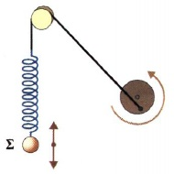
1.23 Το σώμα του σχήματος 1.43 κάνει εξαναγκασμένη ταλάντωση. Διαπιστώθηκε ότι όταν η συχνότητα του διεγέρτη παίρνει τις τιμές f₁ = 2Hz και f₂ = 6Hz το πλάτος της ταλάντωσης είναι το ίδιο. Για την ιδιοσυχνότητα f₀ του συστήματος ισχύει:
α. f_{o} < f₁.
β. f₁ < f_{o} < f₂.
γ. f_{o} > f₂.
Επιλέξτε τo σωστό.
1.43

Slide 26
Ερωτήσεις εκτός του βιβλίου

Slide 27
1. Να χαρακτηρίσετε τις προτάσεις που ακολουθούν µε το γράμμα Σ, αν είναι σωστές ή µε το γράμμα Λ, αν είναι λανθασμένες.
α. Σε μια εξαναγκασμένη ταλάντωση, κατά το συντονισμό, η ενέργεια της ταλάντωσης είναι μέγιστη.
β. Σε µια εξαναγκασμένη ταλάντωση το πλάτος παραμένει σταθερό µε το χρόνο.
γ. Κατά το συντονισμό η ενέργεια μεταφέρεται στο σύστημα κατά το βέλτιστο τρόπο, γι’ αυτό και το πλάτος της ταλάντωσης γίνεται μέγιστο.
δ. Το πλάτος μιας εξαναγκασμένης ταλάντωσης δεν εξαρτάται από τη συχνότητα f του διεγέρτη.
ε. Τα κτήρια κατά τη διάρκεια ενός σεισμού εκτελούν εξαναγκασμένη ταλάντωση.
Σ
Σ
Σ
Λ
Σ

Slide 28
στ. Το φαινόμενο του συντονισμού παρατηρείται μόνο σε εξαναγκασμένες ταλαντώσεις.
ζ. Σε μια εξαναγκασμένη ταλάντωση ο διεγέρτης επιβάλλει στην ταλάντωση τη συχνότητά του.
η. Σε μια εξαναγκασμένη ταλάντωση η συχνότητα της ταλάντωσης είναι πάντα ίδια με την ιδιοσυχνότητα του ταλαντωτή.
θ. Σε εξαναγκασμένη ταλάντωση που βρίσκεται σε συντονισμό, το πλάτος της ταλάντωσης αυξάνεται, όταν διπλασιαστεί η συχνότητα του διεγέρτη.
ι. Κατά την εκδήλωση σεισμικής δόνησης το έδαφος λειτουργεί ως διεγέρτης για τα κτίρια. Όταν η συχνότητα του σεισμικού κύματος γίνει ίση με την ιδιοσυχνότητα ενός κτιρίου, το πλάτος της ταλάντωσης του κτιρίου μεγιστοποιείται.
Σ
Σ
Λ
Λ
Σ

Slide 29
2. Σε μια εξαναγκασμένη ταλάντωση η συχνότητα του διεγέρτη είναι μεγαλύτερη της ιδιοσυχνότητας του ταλαντωτή. Αν αυξάνουμε συνεχώς τη συχνότητα του διεγέρτη, το πλάτος της εξαναγκασμένης ταλάντωσης θα
α. μένει σταθερό.
β. αυξάνεται συνεχώς.
γ. μειώνεται συνεχώς.
δ. αυξάνεται αρχικά και μετά θα μειώνεται.
Επαν. Ημερ. 2003

Slide 30
3. Σε μια εξαναγκασμένη ταλάντωση η συχνότητα του διεγέρτη είναι μικρότερη από την ιδιοσυχνότητα του ταλαντωτή. Αυξάνουμε συνεχώς τη συχνότητα του διεγέρτη. Το πλάτος της εξαναγκασμένης ταλάντωσης θα
α. αυξάνεται συνεχώς.
β. μειώνεται συνεχώς.
γ. μένει σταθερό.
δ. αυξάνεται αρχικά και μετά θα μειώνεται.
Ημερ. 2004

Slide 31
4. Η συχνότητα της εξαναγκασμένης ταλάντωσης
α. είναι πάντα ίση με την ιδιοσυχνότητα της ταλάντωσης.
β. είναι πάντα μεγαλύτερη από την ιδιοσυχνότητα της ταλάντωσης.
γ. είναι ίση με τη συχνότητα του διεγέρτη.
δ. είναι πάντα μικρότερη από την ιδιοσυχνότητα της ταλάντωσης.
Εσπερ. 2004
5. Ένας αρμονικός ταλαντωτής εκτελεί εξαναγκασμένη ταλάντωση. Όταν η συχνότητα του διεγέρτη παίρνει τις τιμές f₁ = 5Hz και f₂ = 10Hz, το πλάτος της ταλάντωσης είναι το ίδιο. Θα έχουμε μεγαλύτερο πλάτος ταλάντωσης, όταν η συχνότητα του διεγέρτη πάρει την τιμή
α. 2Hz. β. 4Hz. γ. 8Hz. δ. 12Hz.
Ημερ. 2008

Slide 32
6. Μηχανικό σύστημα έχει ιδιοσυχνότητα ίση με 10Hz και εκτελεί εξαναγκασμένη ταλάντωση. Το σύστημα απορροφά ενέργεια κατά το βέλτιστο τρόπο, όταν η συχνότητα του διεγέρτη είναι
α. 1Hz. β. 10Hz. γ. 100Hz. δ. 1000Hz.
Ομογ. 2009
7. Σε μία εξαναγκασμένη μηχανική ταλάντωση, για ορισμένη τιμή της συχνότητας του διεγέρτη, το πλάτος της ταλάντωσης
α. παραμένει σταθερό.
β. μειώνεται εκθετικά με το χρόνο.
γ. αυξάνεται εκθετικά με το χρόνο.
δ. μειώνεται γραμμικά με το χρόνο.
Ομογ. 2012

Slide 33
8. Η συχνότητα μιας εξαναγκασμένης ταλάντωσης
α. είναι ίση με τη συχνότητα του διεγέρτη.
β. είναι πάντα ίση με την ιδιοσυχνότητα του ταλαντωτή.
γ. εξαρτάται από την αρχική ενέργεια της ταλάντωσης.
δ. είναι ίση με το άθροισμα της συχνότητας του διεγέρτη και της ιδιοσυχνότητας του ταλαντωτή.
Ημερ. 2015
9. Σώμα εκτελεί εξαναγκασμένη ταλάντωση. Παρατηρείται ότι για δύο διαφορετικές συχνότητες f₁ και f₂ του διεγέρτη με f₁ < f₂ το πλάτος της ταλάντωσης είναι ίδιο. Για την ιδιοσυχνότητα f₀ του συστήματος ισχύει:
α. f₀ < f₁. β. f₀ > f₂. γ. f₁ < f₀ < f₂. δ. f₁ = f₀.
Ημερ. 2017

Slide 34
10. Ταλαντωτής εκτελεί εξαναγκασμένη ταλάντωση με τη συχνότητα f του διεγέρτη να είναι λίγο μεγαλύτερη από την ιδιοσυχνότητα f₀ του ταλαντωτή. Αν ελαττώσουμε την περίοδο του διεγέρτη, το πλάτος της ταλάντωσης του ταλαντωτή
α. παραμένει σταθερό.
β. αυξάνεται αρχικά και μετά ελαττώνεται.
γ. ελαττώνεται αρχικά και μετά αυξάνεται.
δ. ελαττώνεται.
Ημερ. 2018

Slide 35
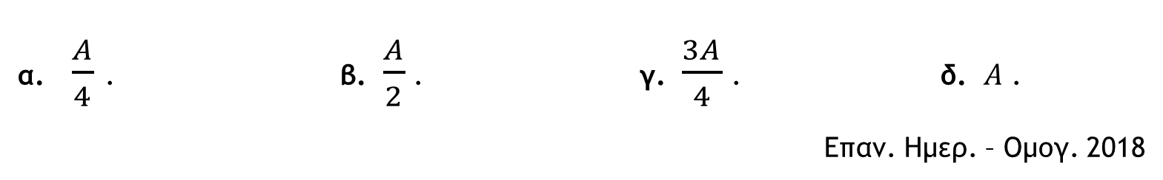
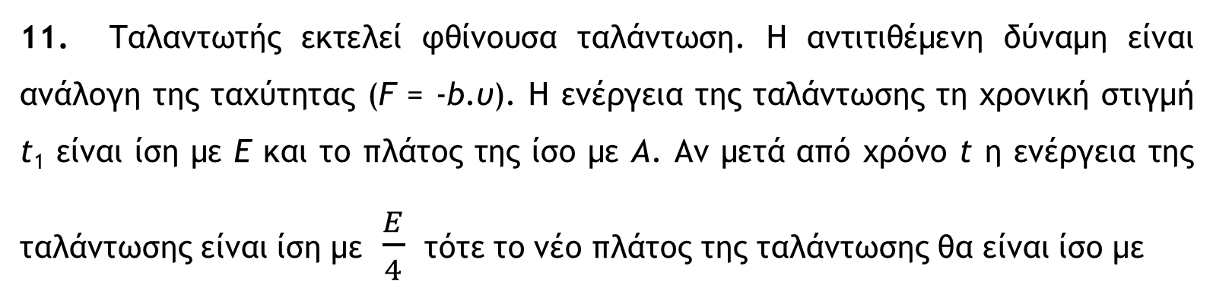
11. Ταλαντωτής εκτελεί φθίνουσα ταλάντωση. Η αντιτιθέμενη δύναμη είναι ανάλογη της ταχύτητας (F = -b.υ). Η ενέργεια της ταλάντωσης τη χρονική στιγμή t₁ είναι ίση με Ε και το πλάτος της ίσο με Α. Αν μετά από χρόνο t η ενέργεια της ταλάντωσης είναι ίση με $\frac{Ε}{4}$ τότε το νέο πλάτος της ταλάντωσης θα είναι ίσο με
α. $\frac{Α}{4}$ . β. $\frac{Α}{2}$ . γ. $\frac{3Α}{4}$ . δ. $Α$ .
Επαν. Ημερ. – Ομογ. 2018

Slide 36
Ερωτήσεις με αιτιολόγηση εκτός του βιβλίου

Slide 37
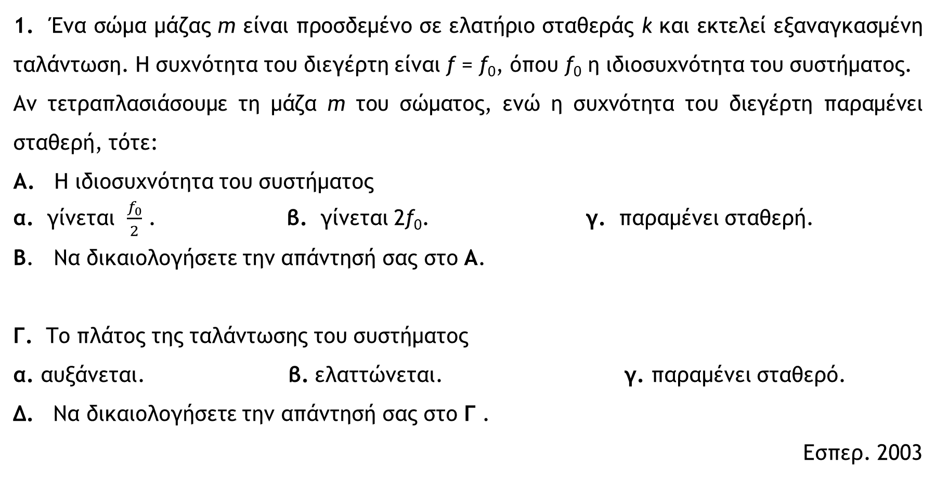
1. Ένα σώµα µάζας m είναι προσδεµένο σε ελατήριο σταθεράς k και εκτελεί εξαναγκασµένη ταλάντωση. Η συχνότητα του διεγέρτη είναι f = f₀, όπου f₀ η ιδιοσυχνότητα του συστήµατος.
Αν τετραπλασιάσουµε τη µάζα m του σώµατος, ενώ η συχνότητα του διεγέρτη παραµένει σταθερή, τότε:
Α. Η ιδιοσυχνότητα του συστήματος
α. γίνεται $\frac{f_{0}}{2}$ . β. γίνεται 2f₀. γ. παραμένει σταθερή.
Β. Να δικαιολογήσετε την απάντησή σας στο Α.
Γ. Το πλάτος της ταλάντωσης του συστήματος
α. αυξάνεται. β. ελαττώνεται. γ. παραμένει σταθερό.
Δ. Να δικαιολογήσετε την απάντησή σας στο Γ .
Εσπερ. 2003

Slide 38
2. Σώμα μάζας m είναι κρεμασμένο από ελατήριο σταθεράς k και εκτελεί εξαναγκασμένη ταλάντωση πλάτους Α₁ και συχνότητας f₁. Παρατηρούμε ότι, αν η συχνότητα του διεγέρτη αυξηθεί και γίνει f₂, το πλάτος της εξαναγκασμένης ταλάντωσης είναι πάλι Α₁. Για να γίνει το πλάτος της εξαναγκασμένης ταλάντωσης μεγαλύτερο του Α₁, πρέπει η συχνότητα f του διεγέρτη να είναι:
α. f > f₂. β. f < f₁. γ. f₁ < f < f₂.
Να αιτιολογήσετε την απάντησή σας.
Επαν. Ημερ. 2004

Slide 39
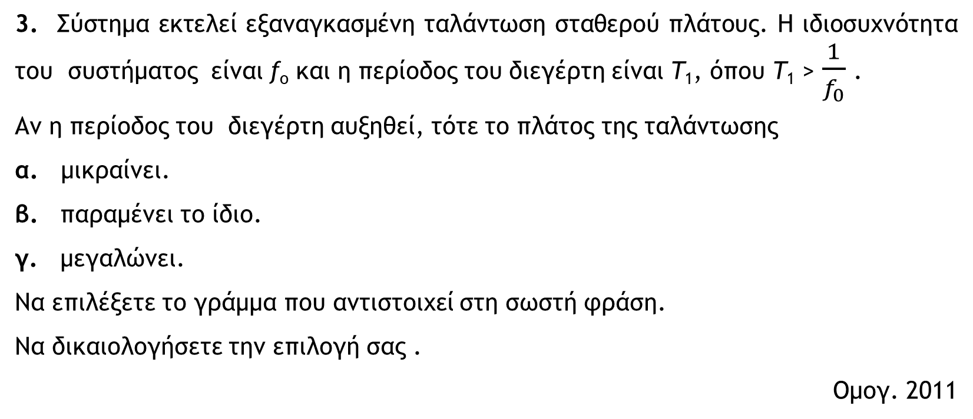
3. Σύστημα εκτελεί εξαναγκασμένη ταλάντωση σταθερού πλάτους. Η ιδιοσυχνότητα του συστήματος είναι f_{o} και η περίοδος του διεγέρτη είναι Τ₁, όπου Τ₁ > $\frac{1}{f_{0}}$ .
Αν η περίοδος του διεγέρτη αυξηθεί, τότε το πλάτος της ταλάντωσης
α. μικραίνει.
β. παραμένει το ίδιο.
γ. μεγαλώνει.
Να επιλέξετε το γράμμα που αντιστοιχεί στη σωστή φράση.
Να δικαιολογήσετε την επιλογή σας .
Ομογ. 2011

Slide 40
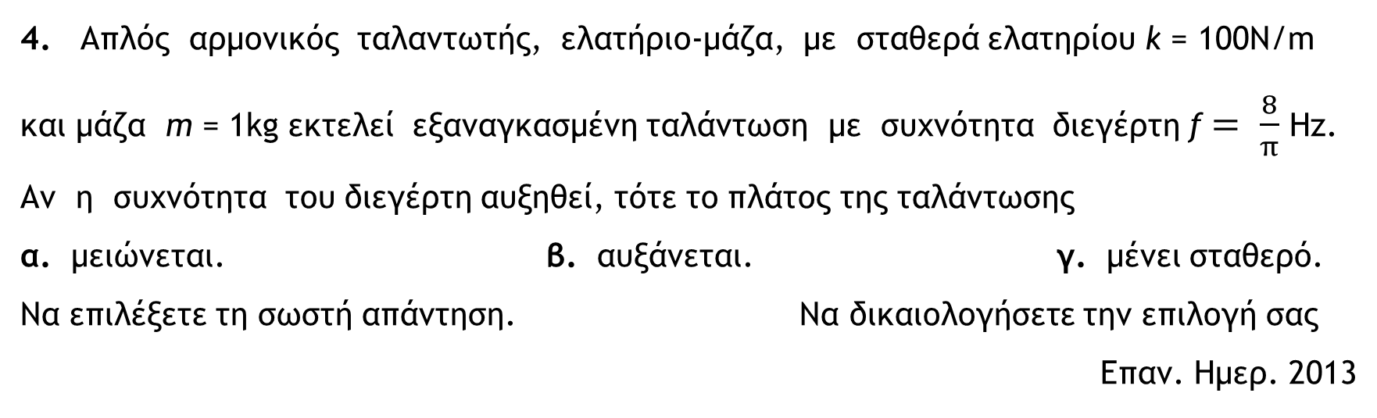
4. Απλός αρμονικός ταλαντωτής, ελατήριο-μάζα, με σταθερά ελατηρίου k = 100N/m και μάζα m = 1kg εκτελεί εξαναγκασμένη ταλάντωση με συχνότητα διεγέρτη f $= \frac{8}{π}$ Hz. Αν η συχνότητα του διεγέρτη αυξηθεί, τότε το πλάτος της ταλάντωσης
α. μειώνεται. β. αυξάνεται. γ. μένει σταθερό.
Να επιλέξετε τη σωστή απάντηση. Να δικαιολογήσετε την επιλογή σας
Επαν. Ημερ. 2013

